Slide 1
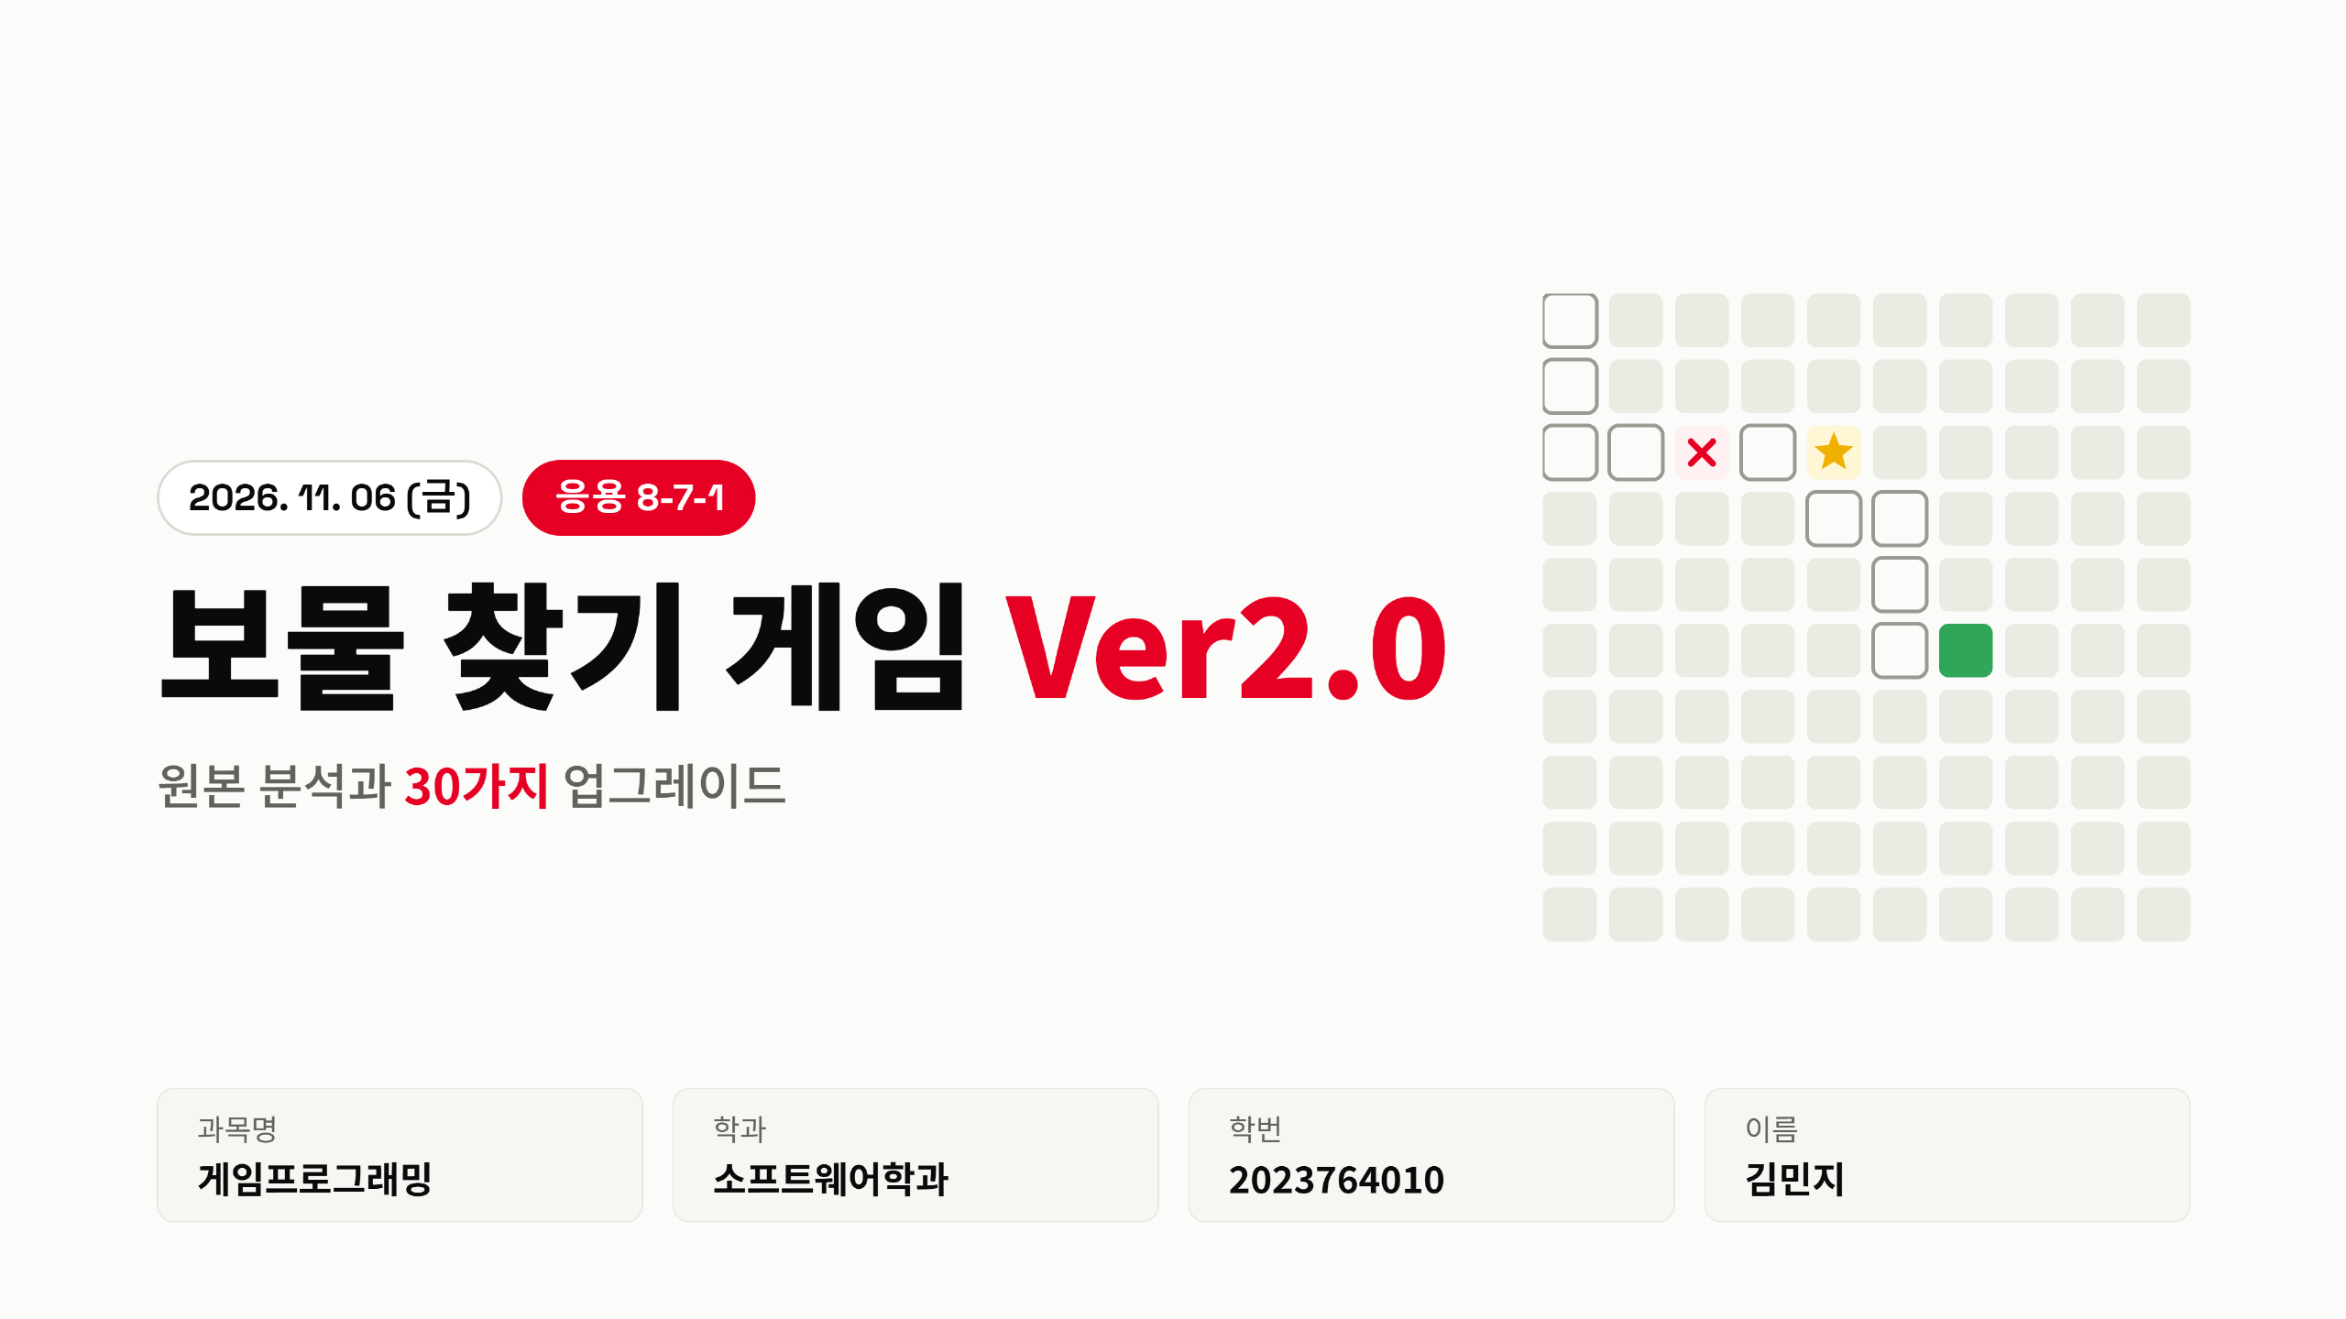
Notes:
안녕하세요. 소프트웨어학과 김민지입니다.
제가 선택한 코드는 응용 8-7-1 코드이고 오늘 이 코드를 분석해서 어떤 문제가 있었는지 찾고,
그 문제를 고치면서 30가지로 업그레이드한 과정을 발표하겠습니다.

Slide 2
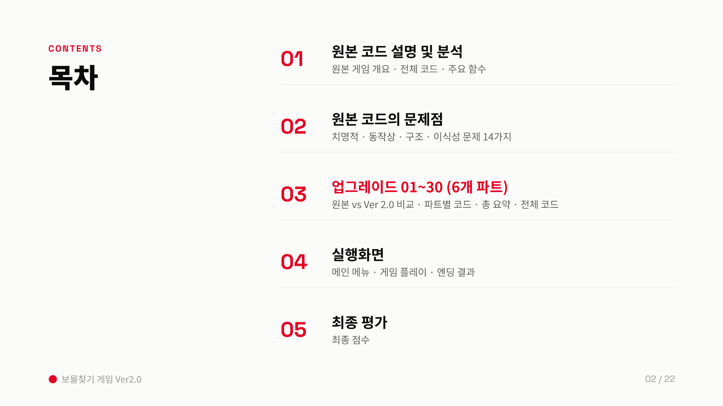
Notes:
발표는 다음과 같은 순서로 진행됩니다.
먼저 원본 코드를 살펴보고 문제점을 짚은 뒤 업그레이드 30가지를 여섯 파트로 나눠 설명하고,
실제 실행 화면을 보여드린 뒤 평가로 마무리하겠습니다.

Slide 3
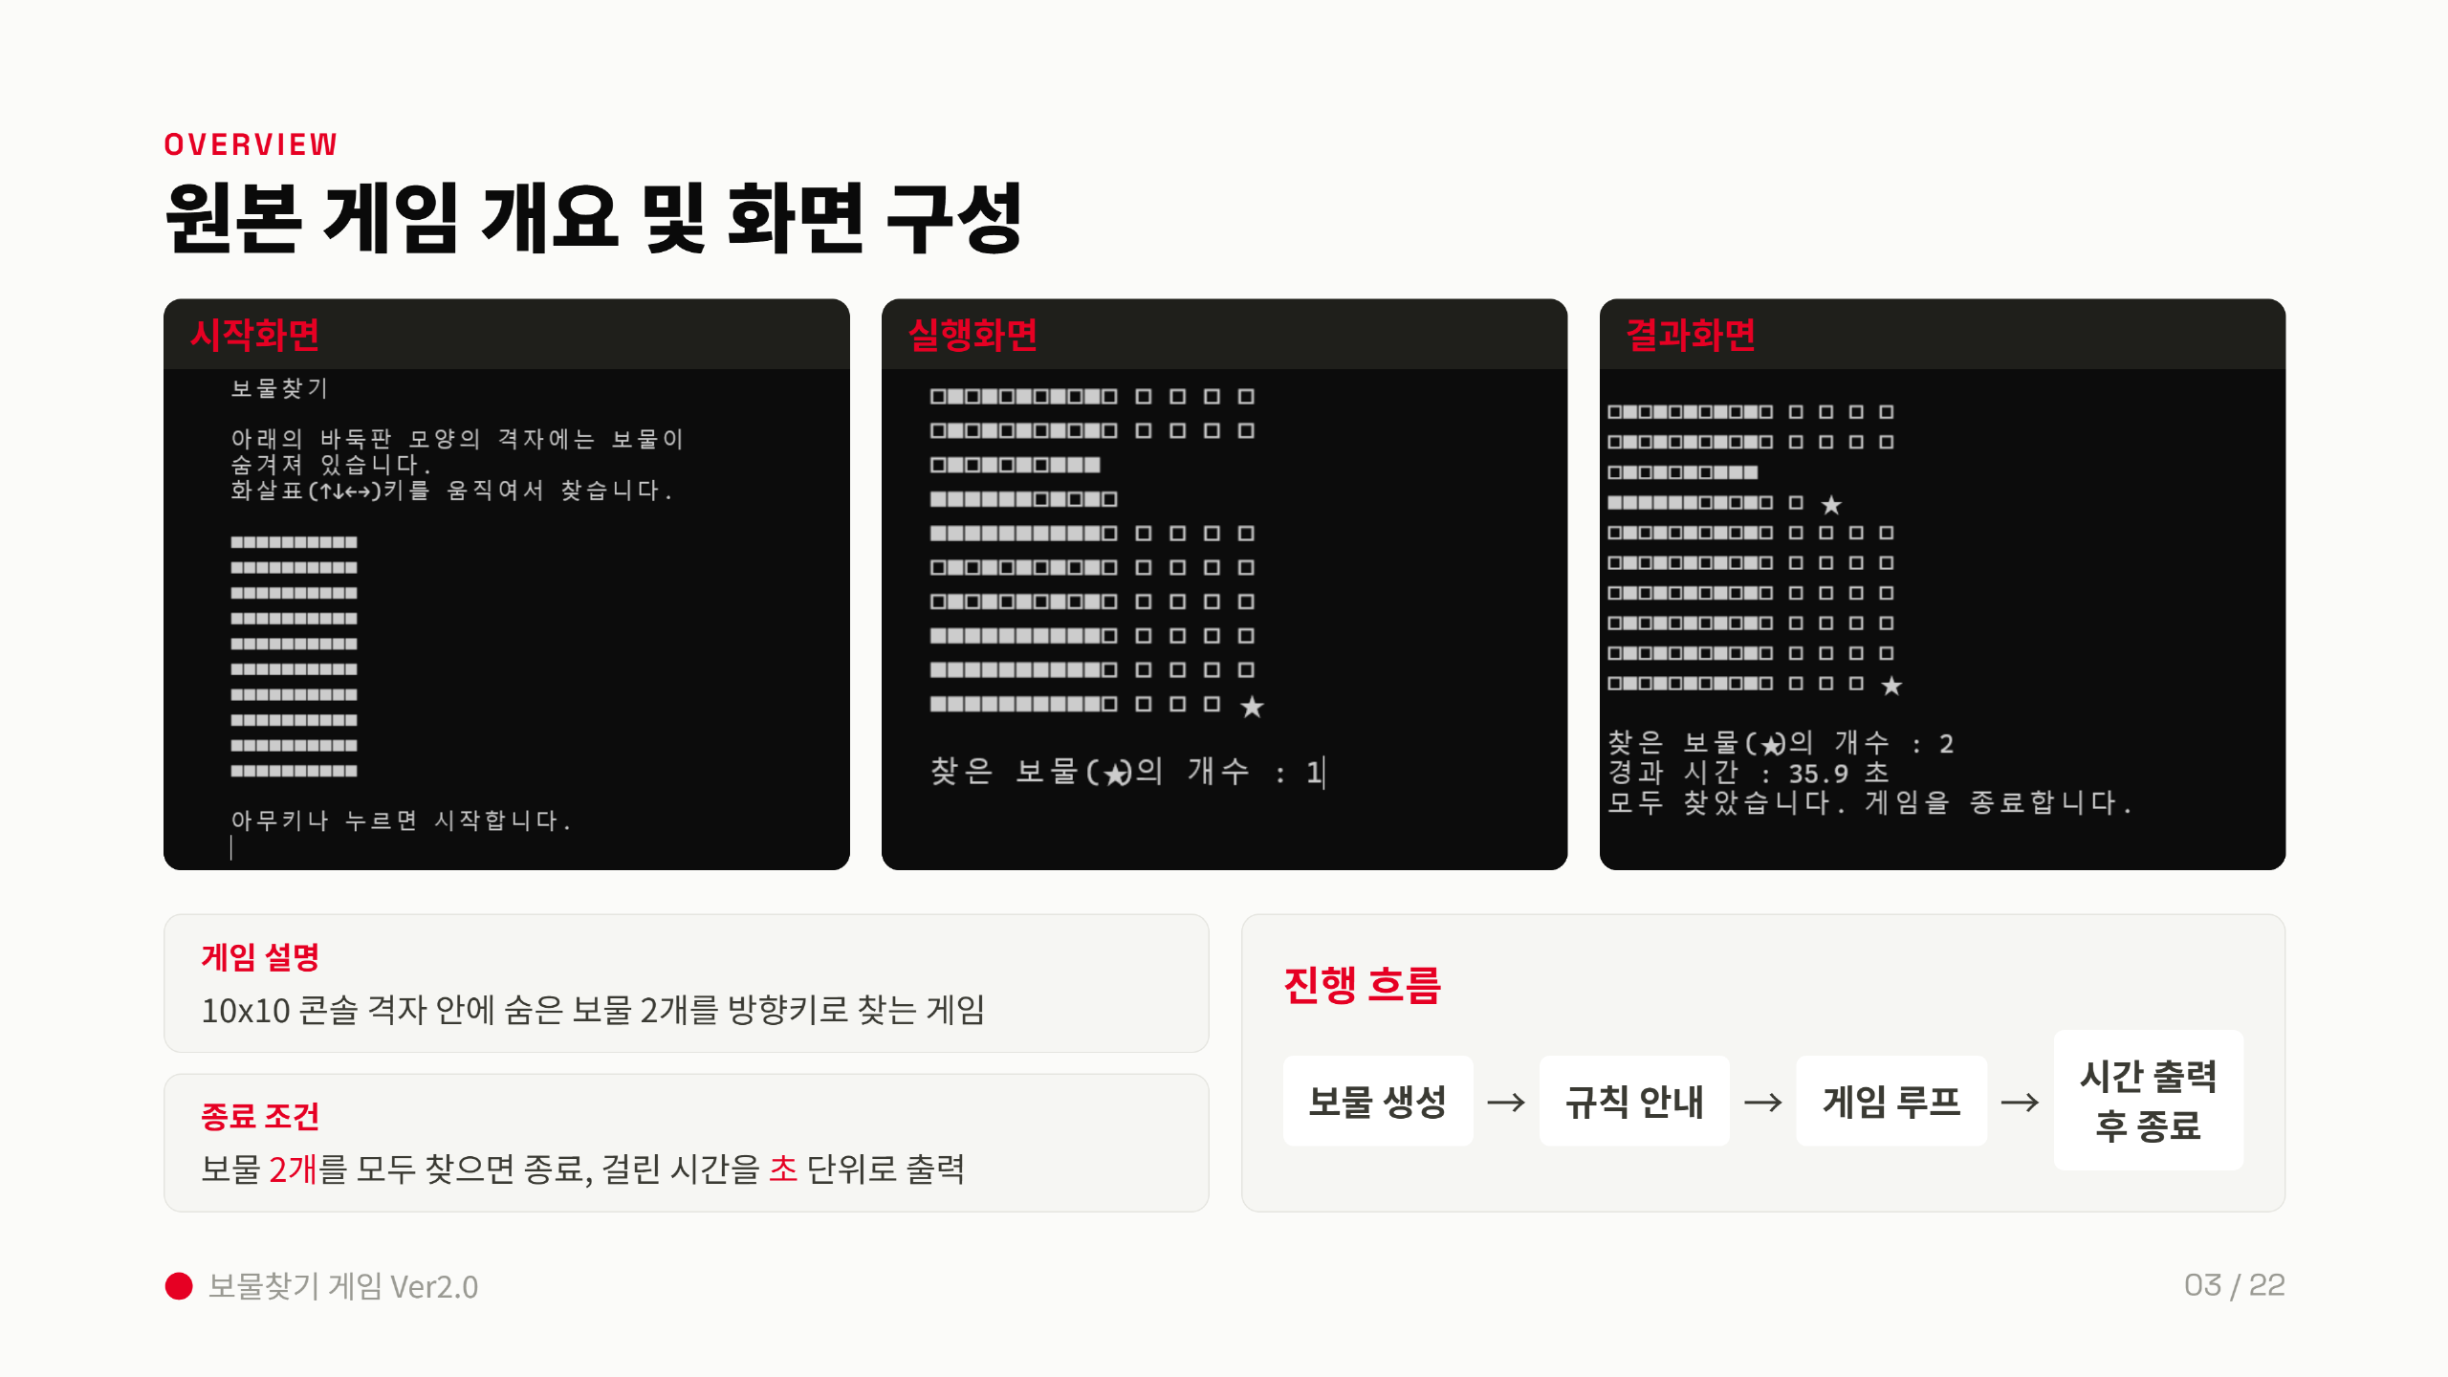
Notes:
지금 보시는 화면은 원본 코드를 직접 실행했을 때 나오는 화면입니다.
이 게임은 10 곱하기 10 격자 안에 숨은 보물 2개를 방향키로 찾는 게임인데요.
보물을 만들고, 규칙을 보여주고, 게임을 진행한 다음, 마지막에 걸린 시간을 출력하고 끝나는 구조입니다.

Slide 4
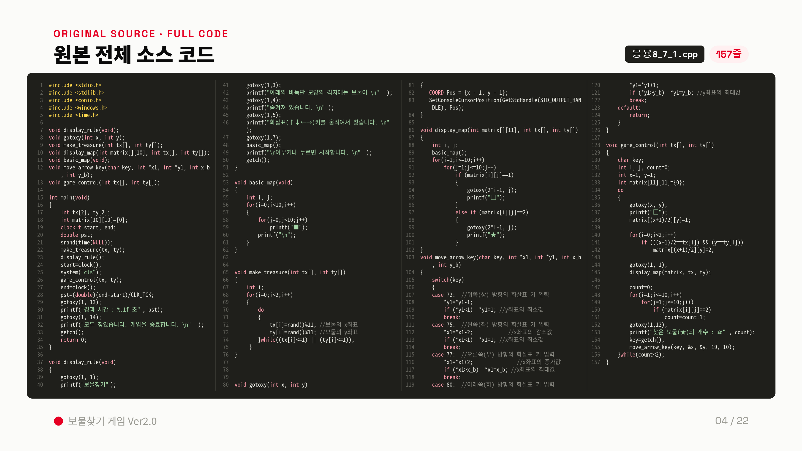
Notes:
네, 원본 전체 소스 코드입니다. 이 중에서 중요한 부분을 함께 보겠습니다.

Slide 5
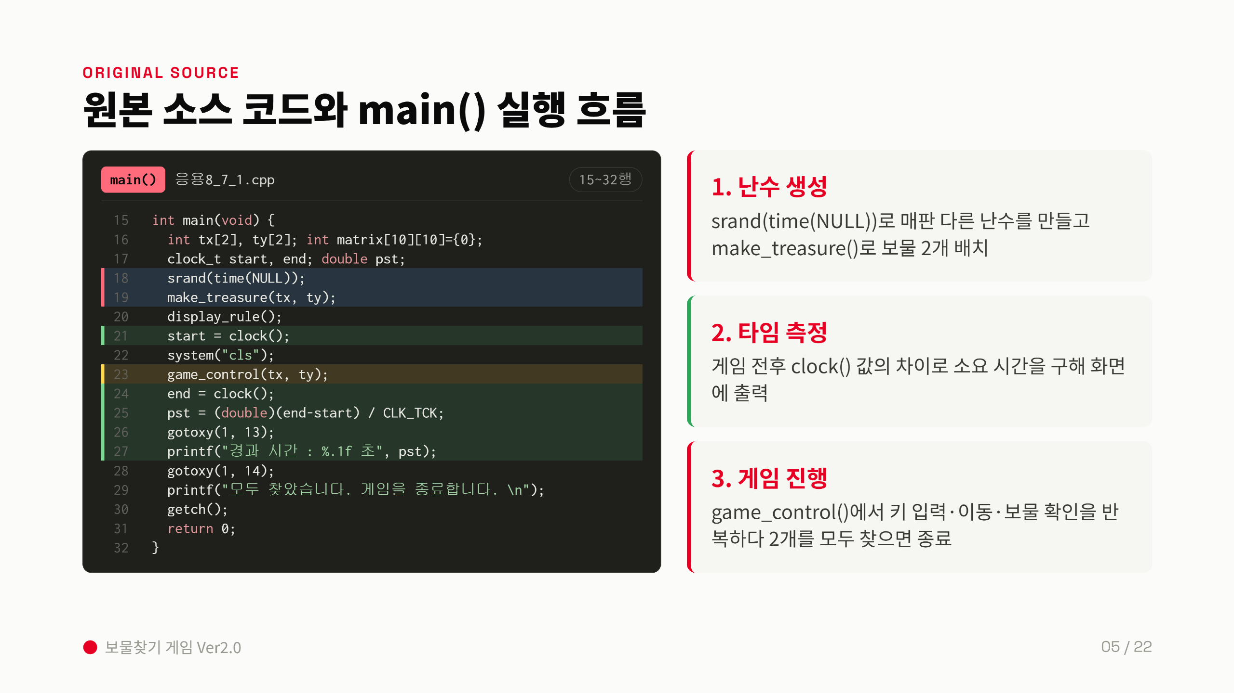
Notes:
먼저 main 함수입니다.
srand와 time으로 매번 다른 위치에 보물 2개를 놓고, clock 함수로 시간을 잽니다.
실제 게임은 game_control 함수가 맡는데요.
키 입력을 받고, 움직이고, 보물인지 확인하는 과정을 반복하다가 보물 2개를 다 찾으면 끝납니다.
마지막으로 걸린 시간을 출력합니다.

Slide 6
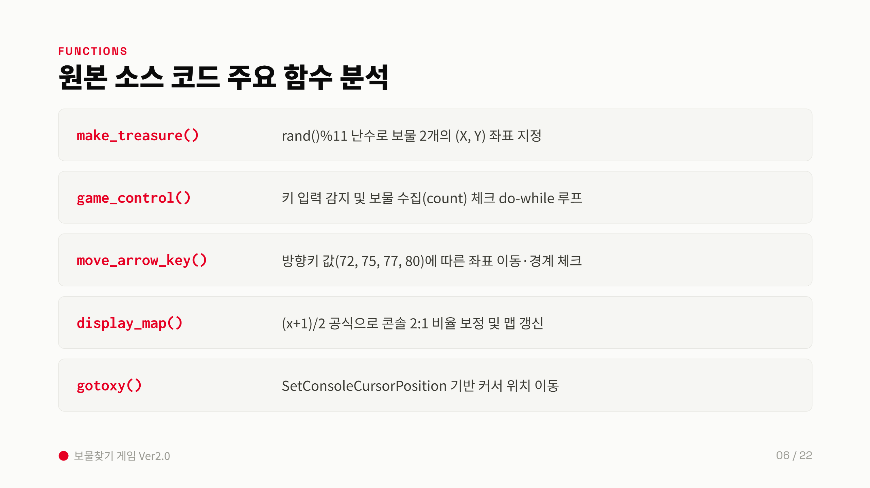
Notes:
이번에는 원본 코드의 주요 함수들을 보겠습니다.
먼저 make_treasure는 rand를 이용해 보물 좌표를 정합니다.
게임 진행은 game_control이 do-while 루프로 키 입력과 보물 수집을 처리하고, 그 안에서 move_arrow_key가 방향키에 따라 좌표를 옮기며 경계를 확인합니다.
화면은 display_map이 콘솔의 2:1 비율을 보정해 맵을 그리고, gotoxy가 커서 위치를 옮겨 줍니다.

Slide 7
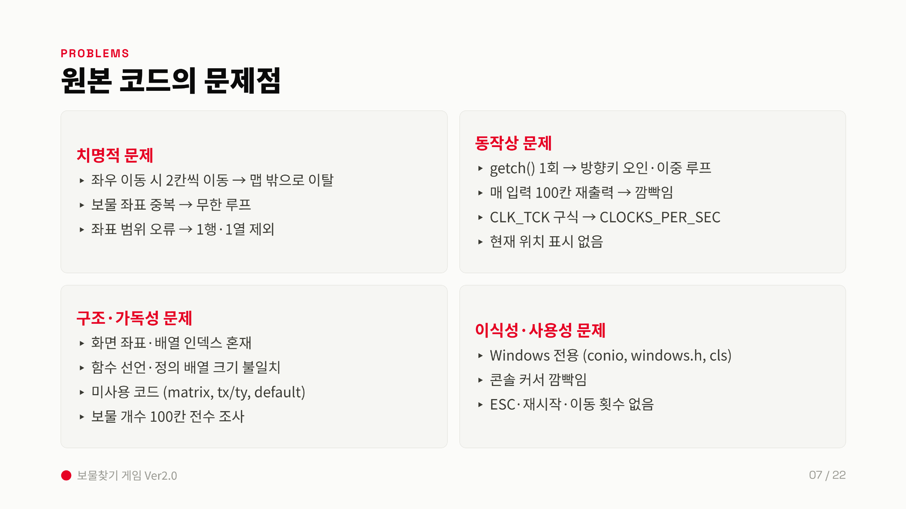
Notes:
원본 코드를 분석하면서 찾은 문제점은 총 14가지가 있었습니다.
그중에서도 특히 치명적인 문제가 세 가지 있었는데요.
첫 번째는 10×10 맵인데도 좌우로 움직이면 플레이어가 두 칸씩 건너뛰어서 맵 밖으로 나가 버립니다.
두 번째는 보물 두 개가 같은 칸에 생기면 하나밖에 못 찾아서 게임이 끝나지 않습니다.
세 번째는, 보물이 1행과 1열에는 아예 나오지 않습니다.
이 밖에도 동작, 구조, 사용성 쪽에서 여러 문제가 있었습니다.

Slide 8
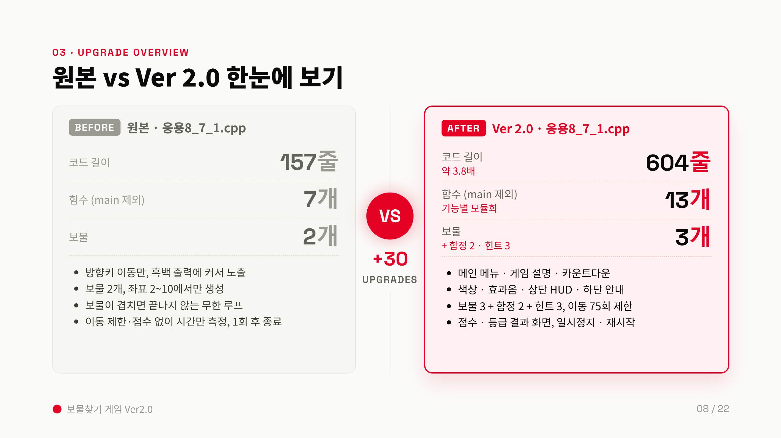
Notes:
업그레이드 설명에 들어가기 전에, 원본 코드와 버전 2.0의 코드를 먼저 비교해 보겠습니다.
원본 코드는 총 157줄, 함수 7개로 구성되어 있고, 업그레이드한 코드는 총 604줄, 함수 13개로 구성되어 있습니다.
그럼 무엇이 어떻게 바뀌었는지, 여섯 파트로 나눠서 하나씩 설명드리겠습니다.

Slide 9
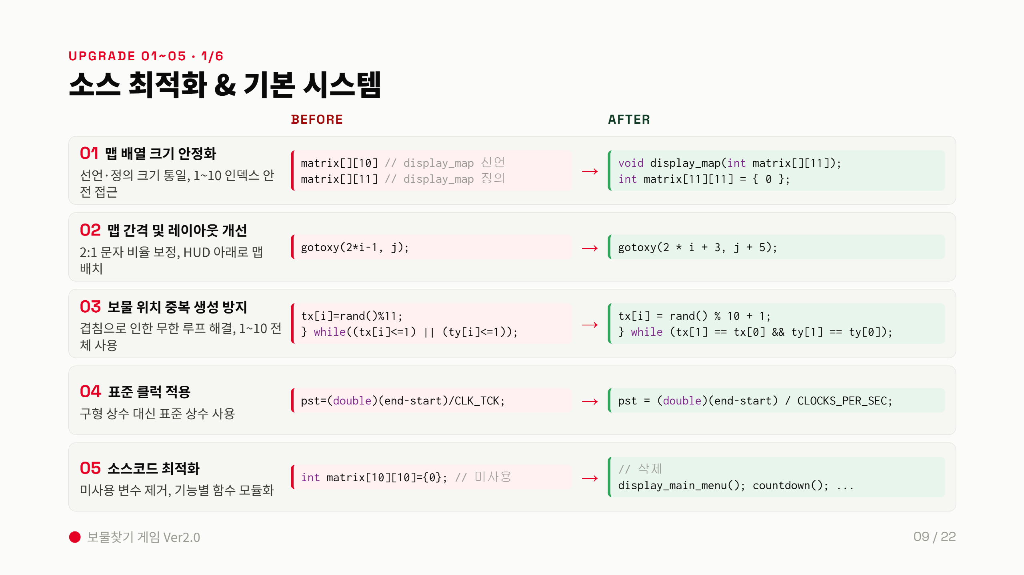
Notes:
먼저 업그레이드 첫 번째 파트, 소스 최적화와 기본 시스템입니다.
원본은 함수 선언과 정의의 배열 크기가 서로 달라서, 둘 다 11로 통일했습니다.
■ 뒤에 공백을 붙여 한 칸을 항상 두 칸 폭으로 맞춰서, 플레이어가 맵 밖으로 나가지 않게 했습니다.
보물이 같은 칸에 겹치면 다시 뽑게 해서 무한 루프를 없앴고, 1행과 1열에도 보물이 나오게 했습니다.
또한 구형 상수 대신 표준 상수를 사용했고, 쓰지 않는 변수는 지우고 기능별로 함수를 나눴습니다.

Slide 10
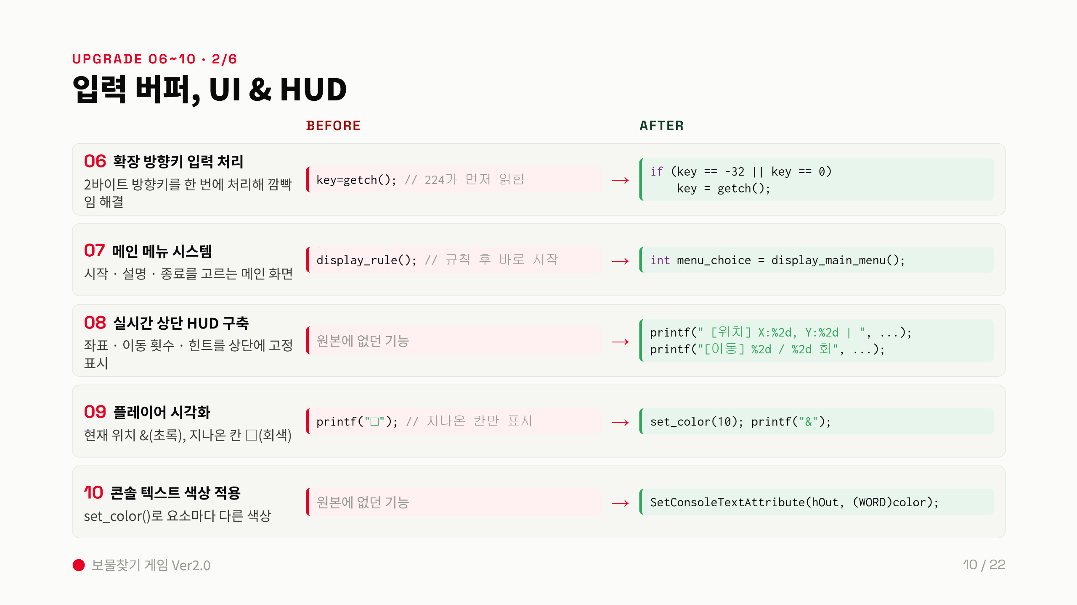
Notes:
두 번째 파트, 입력 버퍼와 UI, HUD입니다.
방향키는 신호가 두 번 들어오는데, 원본은 이를 따로 읽어 화면을 두 번 그렸습니다.
이걸 한 번에 처리하도록 고쳤습니다.
규칙 화면 뒤에 바로 시작하던 게임에는 시작·설명·종료를 고르는 메인 메뉴를 만들었고, 화면 위에는 위치, 이동 횟수, 힌트를 보여주는 HUD를 새로 넣었습니다.
현재 위치는 초록색 &기호, 지나온 칸은 회색 □로 구분했고, set_color 함수를 만들어 요소마다 다른 색으로 출력했습니다.

Slide 11
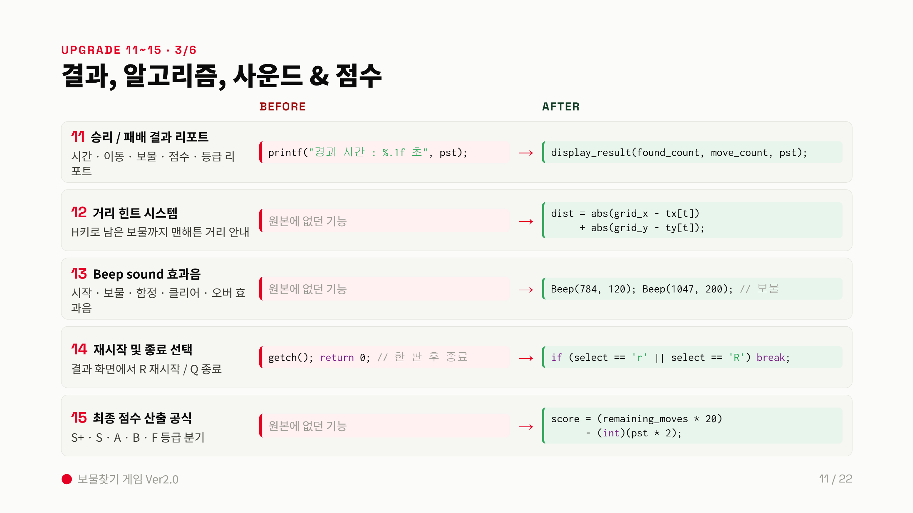
Notes:
세 번째 파트, 결과와 알고리즘, 사운드, 점수입니다.
원본은 경과 시간만 보여줬지만, 업그레이드한 코드에서는 시간·이동 횟수·점수·등급을 정리한 결과 리포트가 나오게 바꾸었습니다.
H키를 누르면 맨해튼 거리로 남은 보물까지 거리를 알려주는 힌트를 추가했고, 상황마다 다른 효과음이 나오게 했습니다.
한 판 하면 바로 끝나던 게임은 R키로 재시작, Q키로 종료할 수 있게 바꿨고,
마지막으로 남은 이동 횟수와 걸린 시간으로 점수와 등급을 매기는 공식을 만들었습니다.

Slide 12
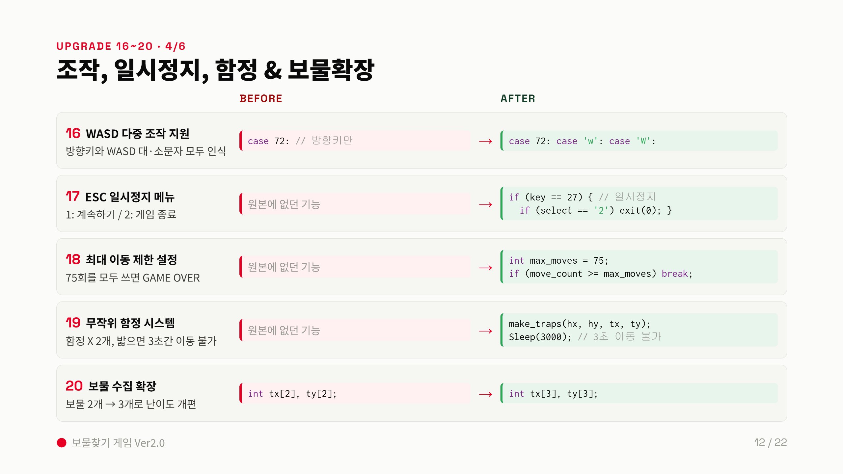
Notes:
네 번째 파트, 조작과 일시정지, 함정, 보물 확장입니다.
방향키뿐만 아니라 WASD키로도 움직일 수 있게 했고, ESC키를 누르면 게임이 멈추고 계속하기나 종료를 고를 수 있습니다. 또한 게임의 재미를 위해 보물을 2개에서 3개로 늘렸고, 이동은 최대 75번까지만 할 수 있게 제한했습니다.
맵에 함정 두 개를 숨겨서 밟으면 3초 동안 움직일 수 없게 했습니다.

Slide 13
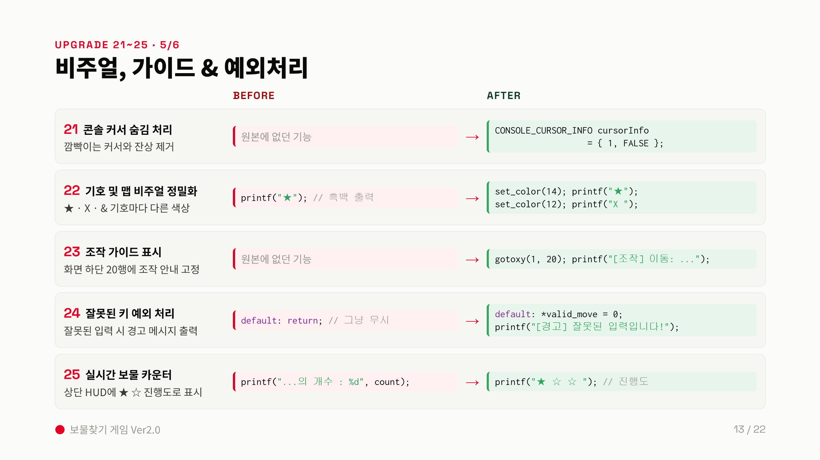
Notes:
다섯 번째 파트, 비주얼과 가이드, 예외 처리입니다.
깜빡이던 콘솔 커서를 숨겼고, 보물, 함정, 플레이어 기호의 색을 다르게 했습니다.
화면 아래에는 조작 방법을 항상 띄워 두었고, 잘못된 키를 누르면 경고 메시지를 보여주도록 했습니다.
이때 이동 횟수는 세지 않도록 했습니다.
마지막으로 위쪽 HUD에 별 모양으로 보물을 몇 개 찾았는지 보여주도록 했습니다.

Slide 14
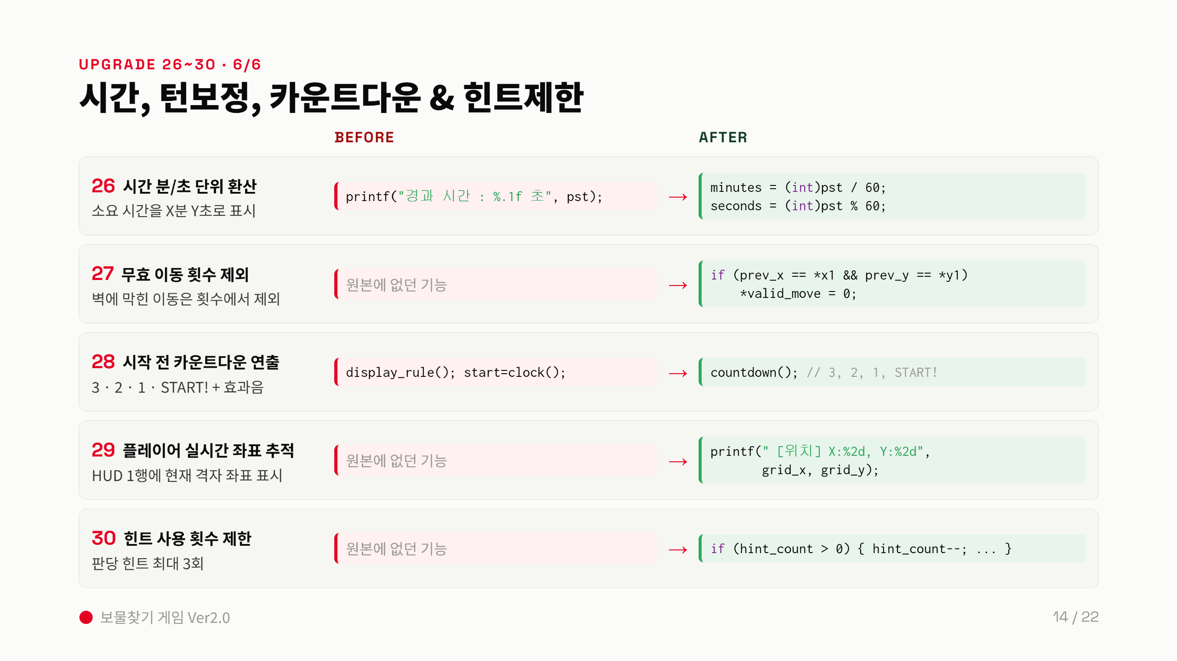
Notes:
마지막 여섯 번째 파트, 시간, 턴 보정, 카운트다운, 힌트 제한입니다.
초로만 나오던 시간을 분과 초로 나오게 바꿨고, 벽에 막혀 움직이지 못할 때는 이동 횟수에서 제외하도록 했습니다.
게임 시작 전에는 3, 2, 1 카운트다운이 나오고, HUD에서 현재 위치를 X, Y 좌표로 볼 수 있도록 했습니다.
마지막으로 힌트는 한 판에 최대 3번까지만 쓸 수 있게 제한했습니다.

Slide 15
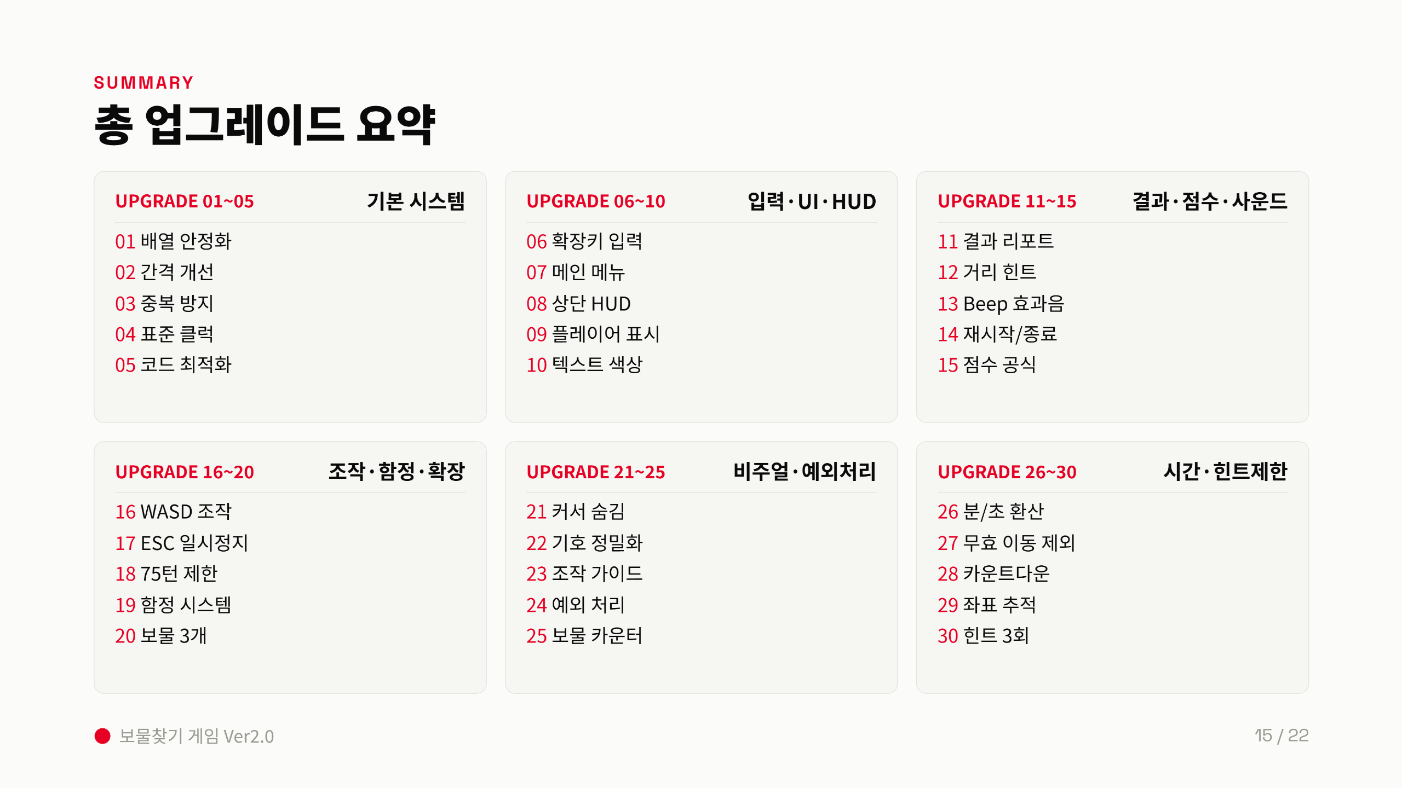
Notes:
지금까지 설명한 업그레이드 30가지를 여섯 파트로 정리했습니다.
그럼 이 내용을 모두 담은 전체 코드를 보여드리겠습니다.

Slide 16
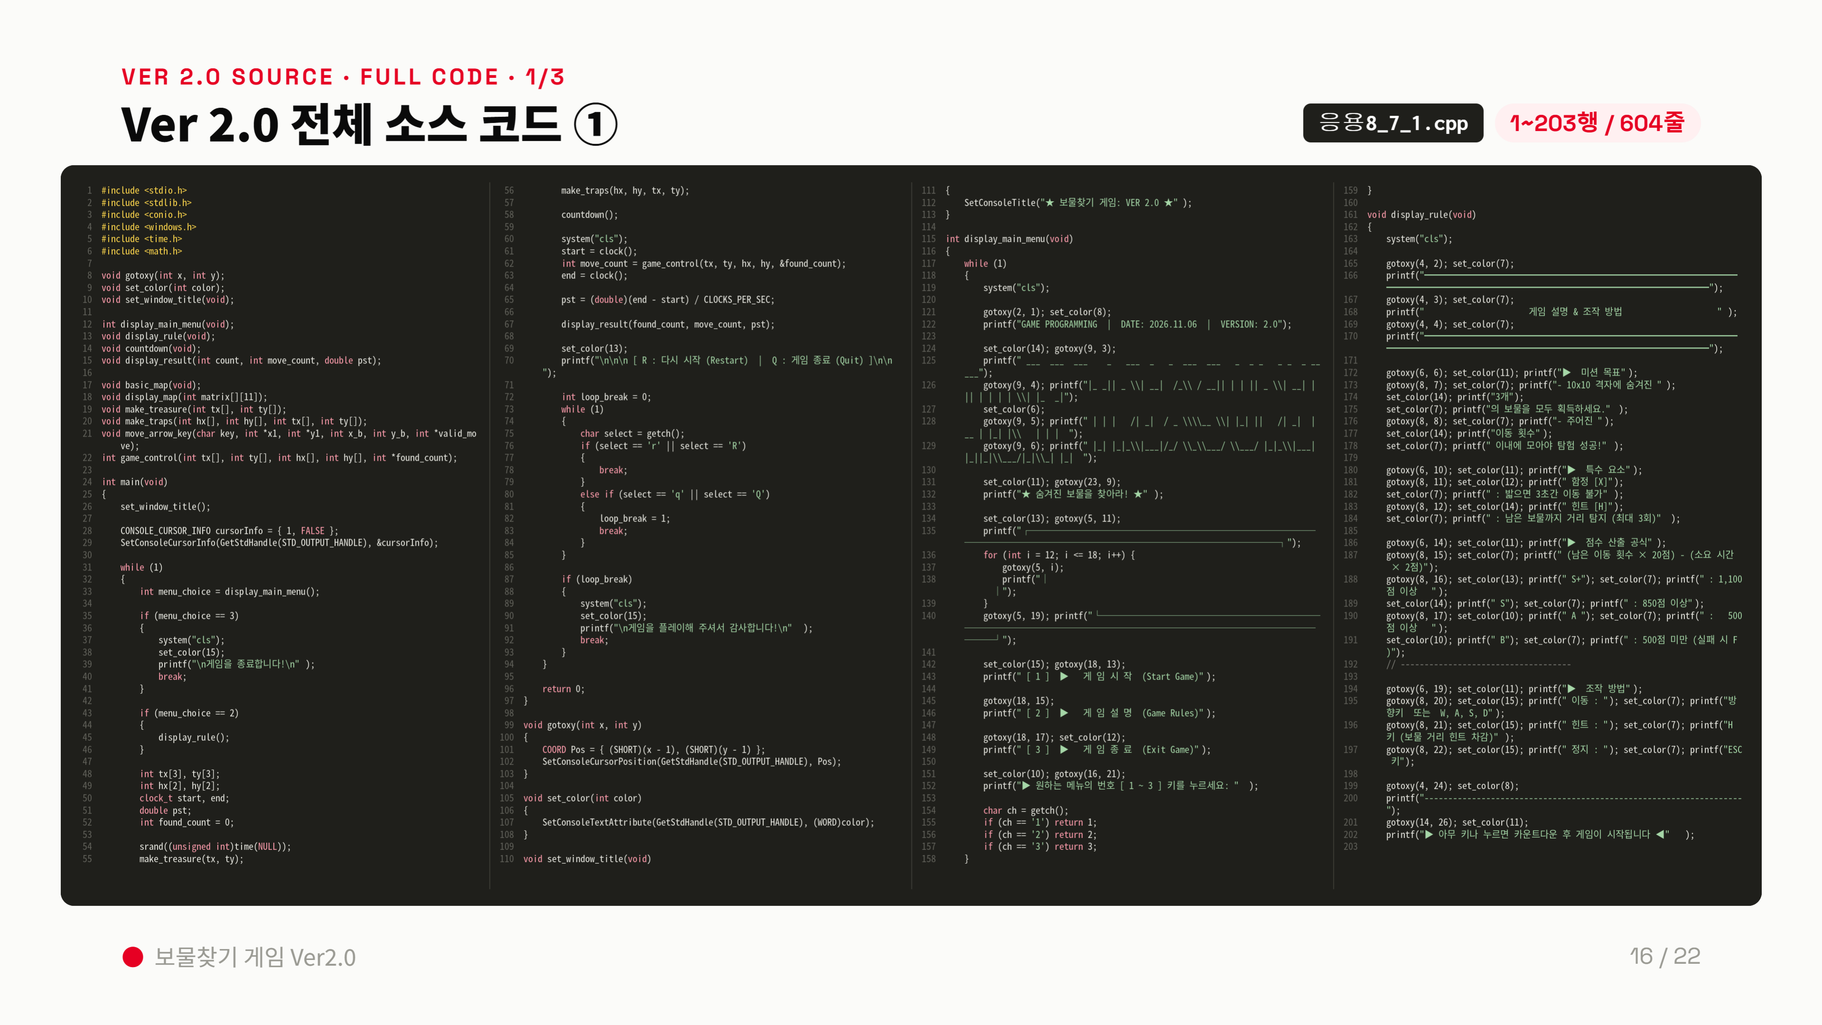
Notes:
제가 직접 업그레이드한 코드이고, 총 세 장에 나눠 담았습니다.

Slide 17
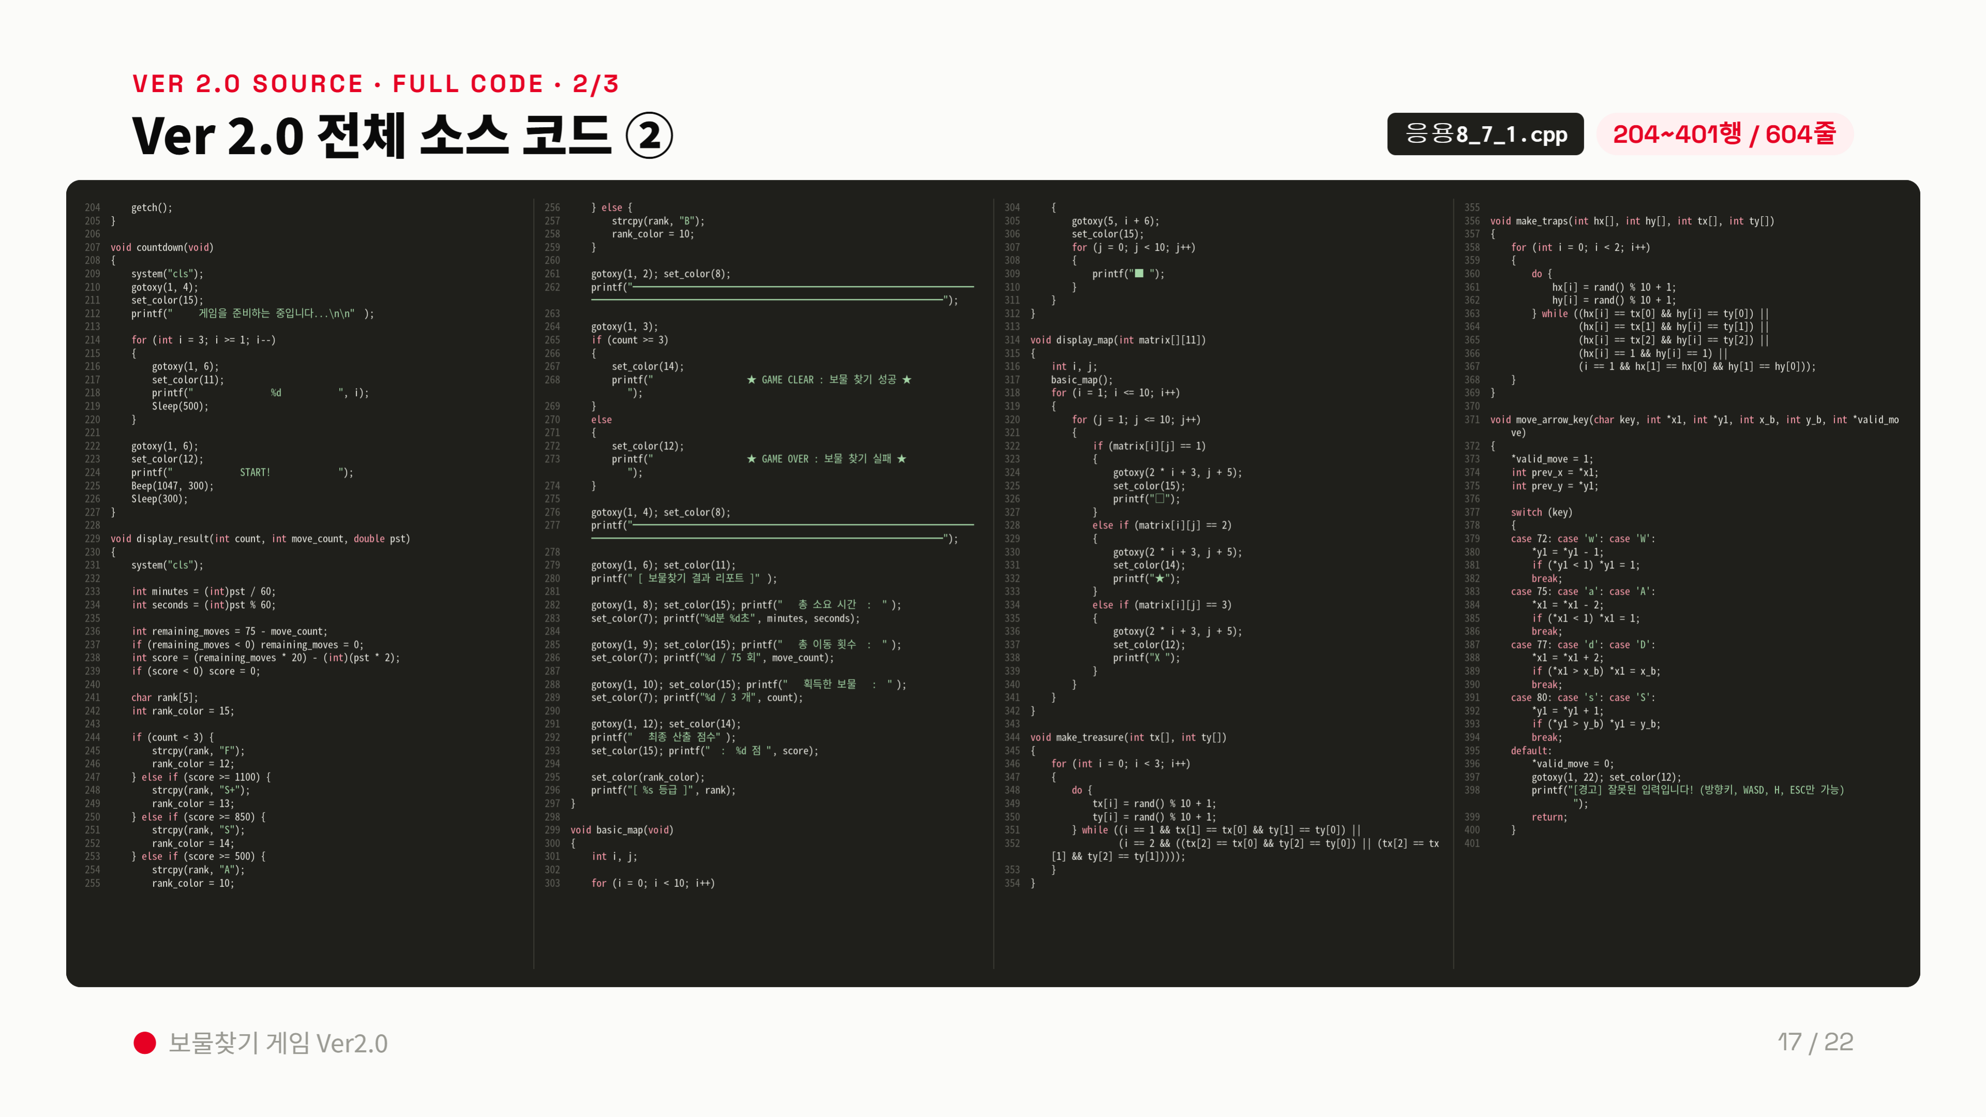

Slide 18
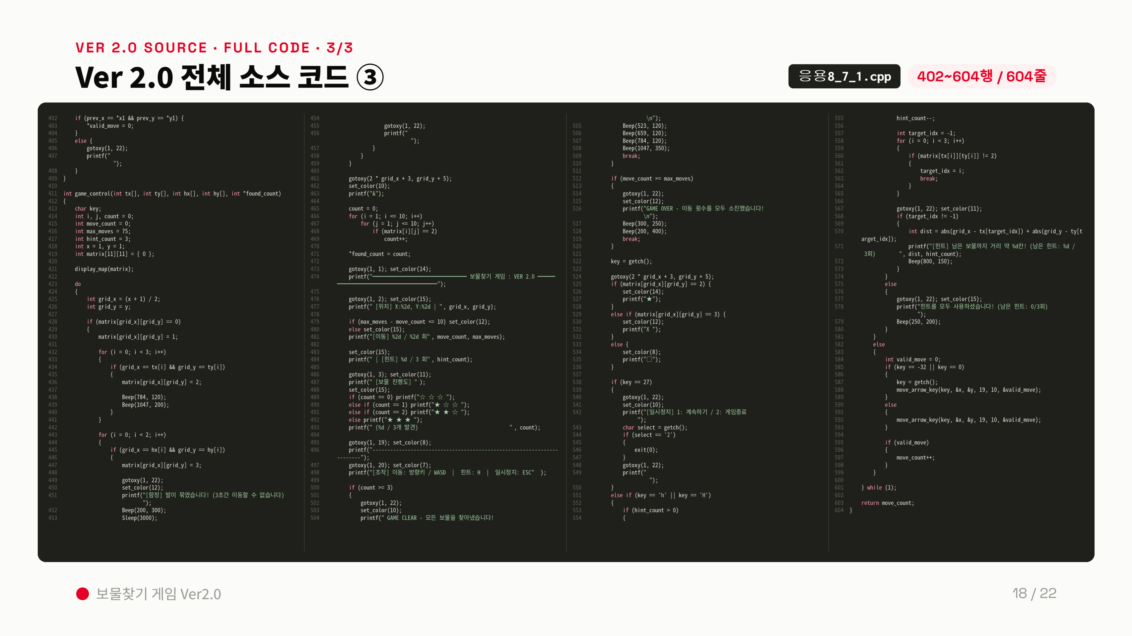

Slide 19
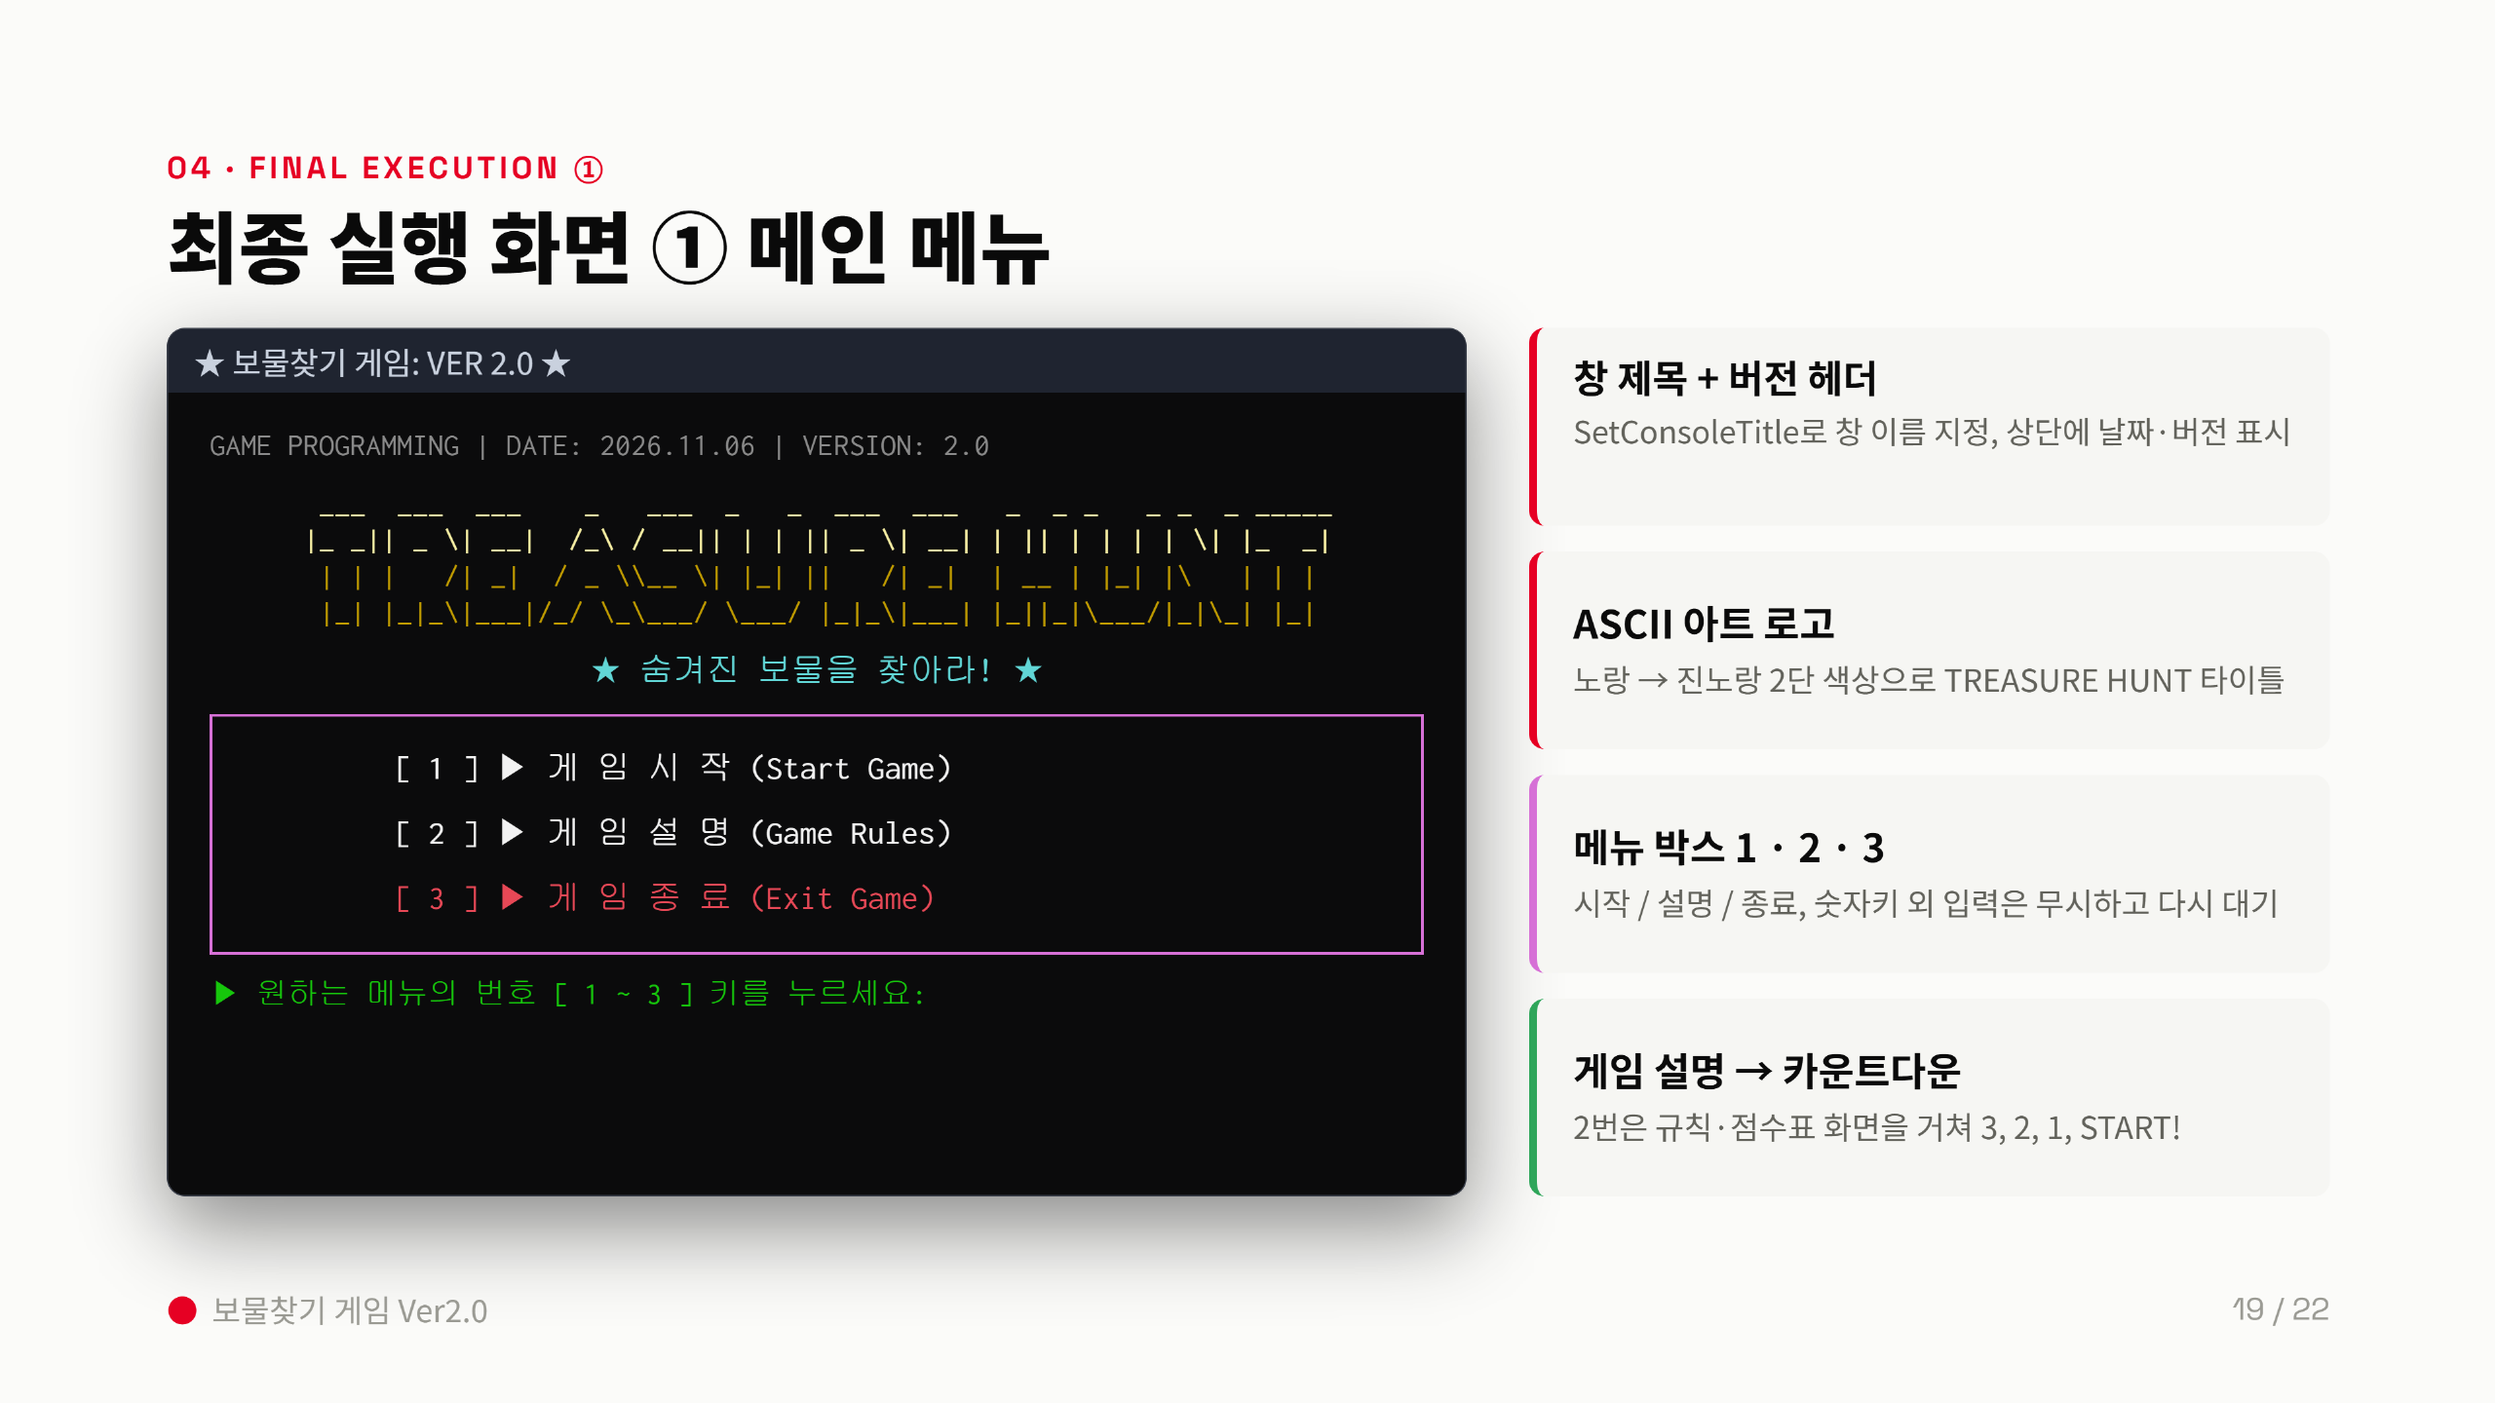
Notes:
방금 본 코드를 실행하면 가장 먼저 메인 메뉴가 나옵니다. 창 제목과 버전 정보, ASCII 아트 로고가 보이고, 게임 시작, 게임 설명, 게임 종료 중 하나를 고를 수 있습니다.

Slide 20
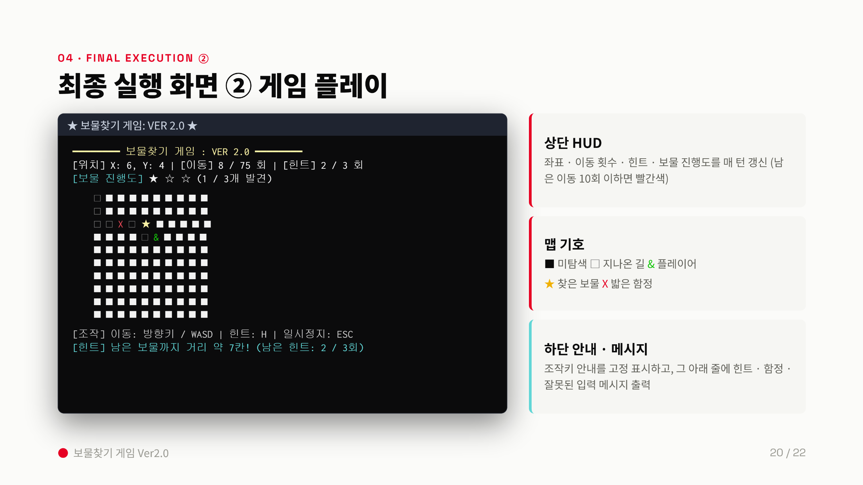
Notes:
게임을 시작하면 이런 화면이 나옵니다.
위쪽 HUD에 현재 위치, 이동 횟수, 남은 힌트 횟수, 보물 진행도가 실시간으로 표시됩니다.
맵에서 초록색 & 기호가 플레이어이고, 회색 네모는 지나온 길, 노란 별은 찾은 보물, 빨간 X는 밟은 함정입니다.
아래쪽에는 조작키 안내와 힌트, 경고 메시지가 나옵니다.

Slide 21
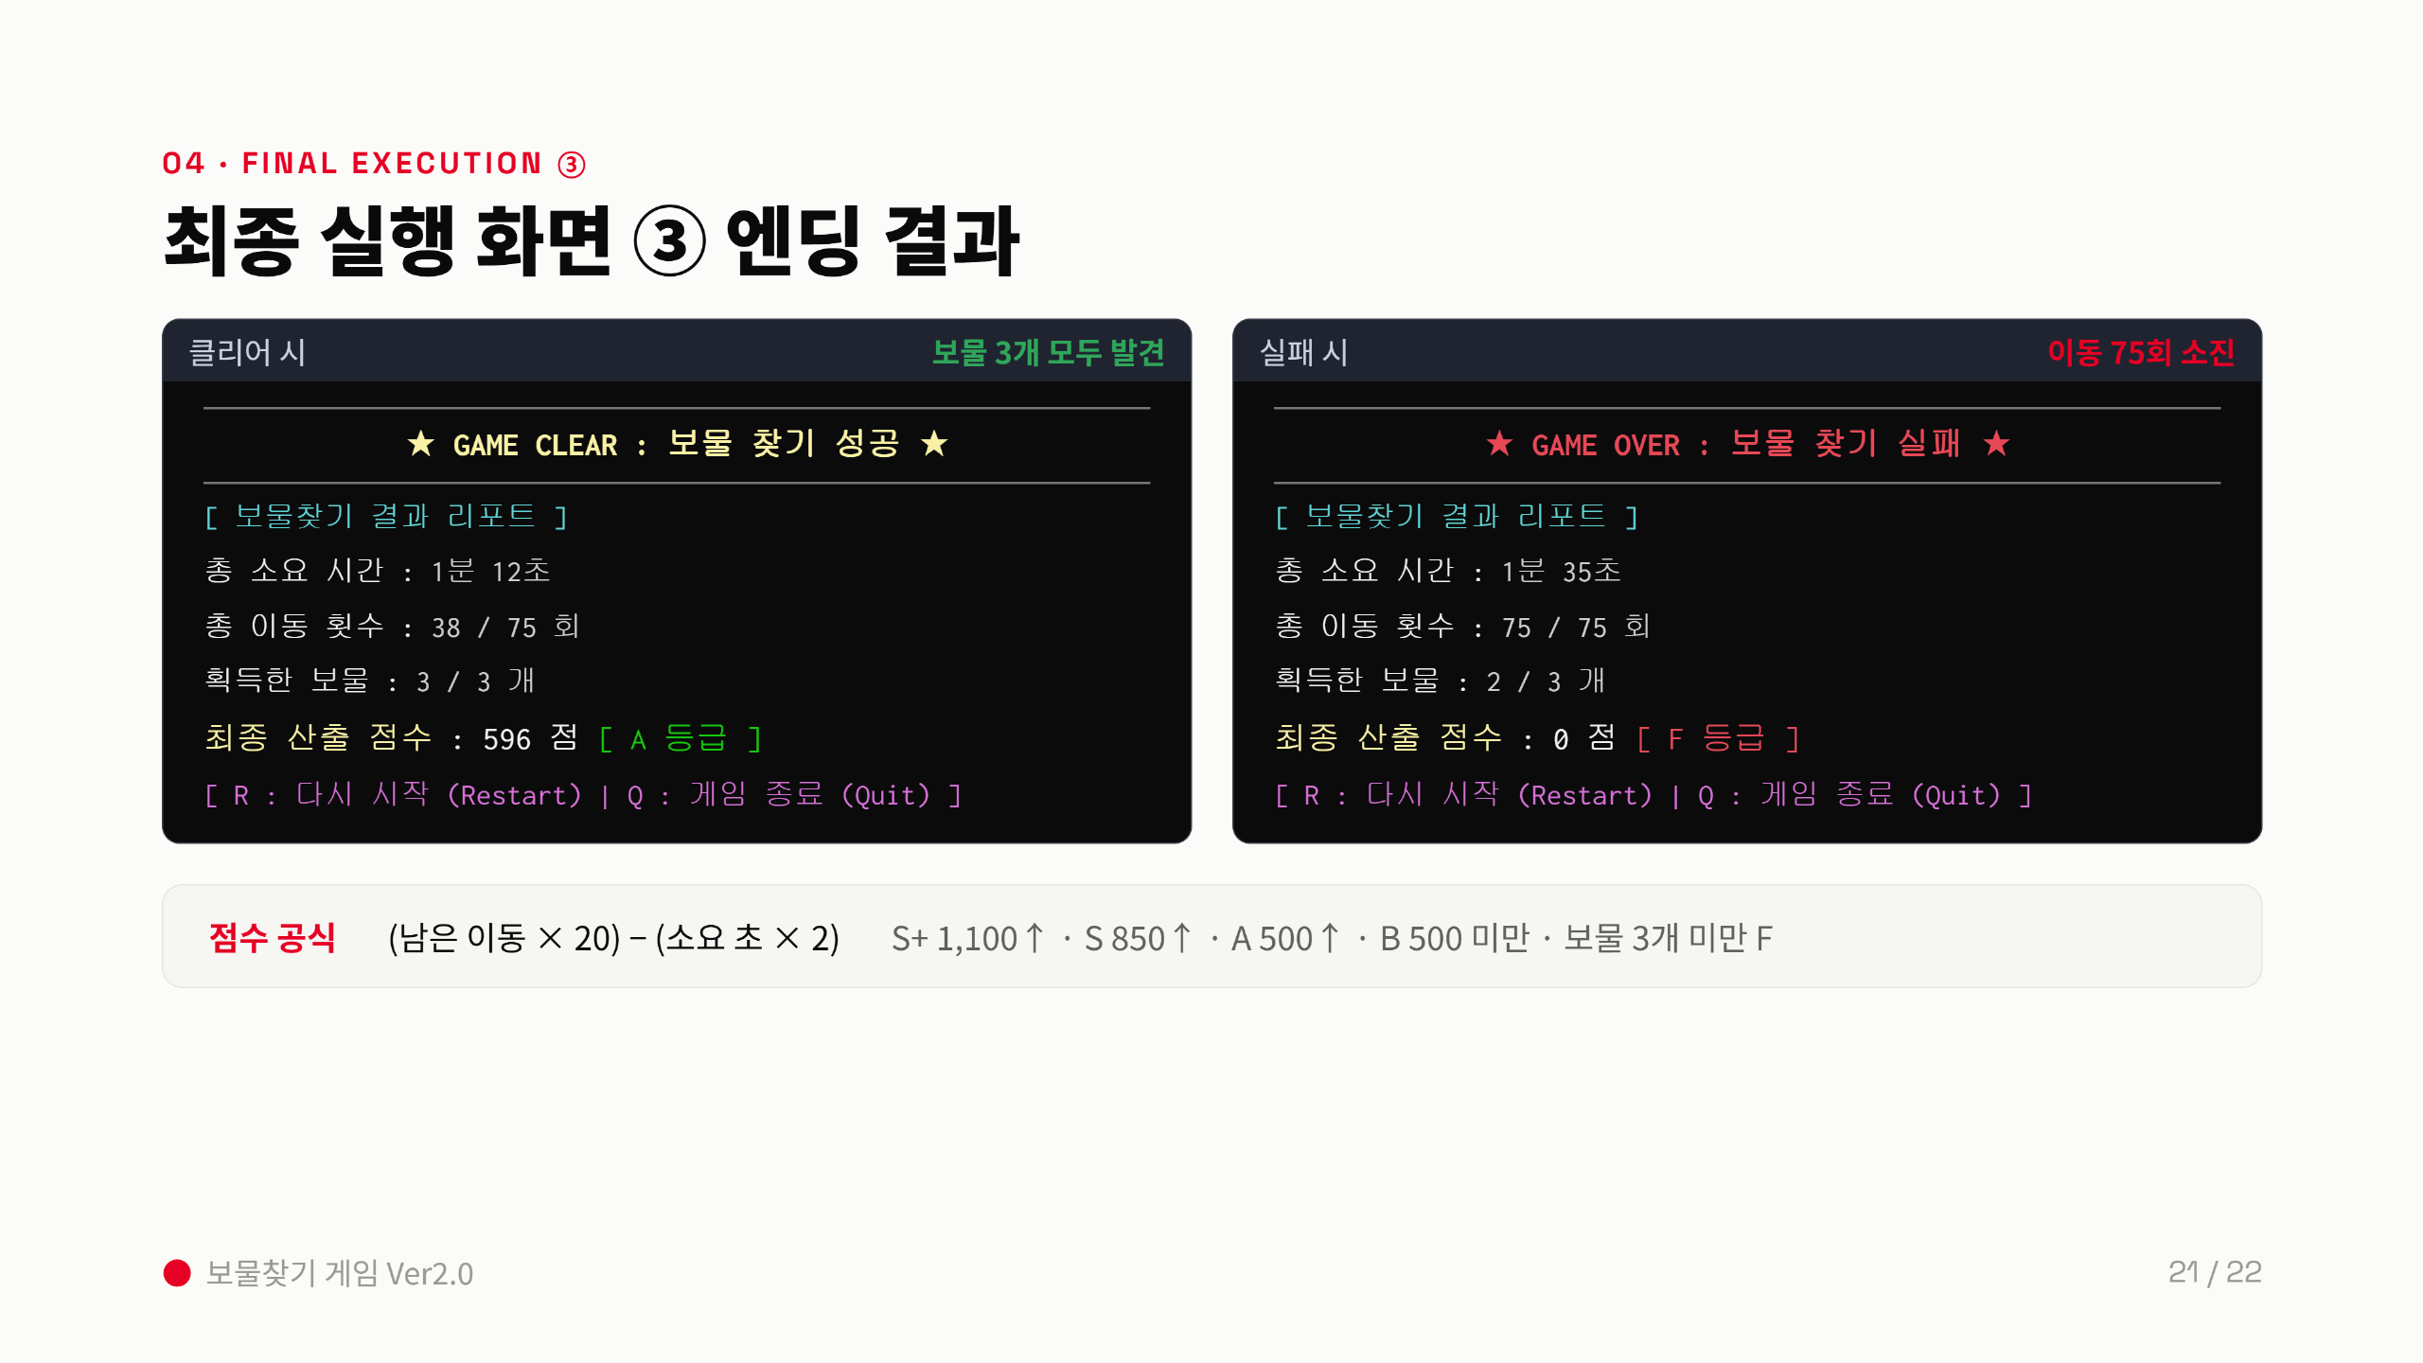
Notes:
게임이 끝나면 결과 리포트가 나옵니다.
왼쪽은 보물 3개를 모두 찾은 클리어 화면, 오른쪽은 이동 횟수 75번을 다 쓴 실패 화면입니다.
결과 화면에는 걸린 시간, 이동 횟수, 찾은 보물 개수, 그리고 최종 점수와 등급이 나옵니다.
여기서 R키를 누르면 다시 시작하고, Q키를 누르면 게임이 종료됩니다.

Slide 22
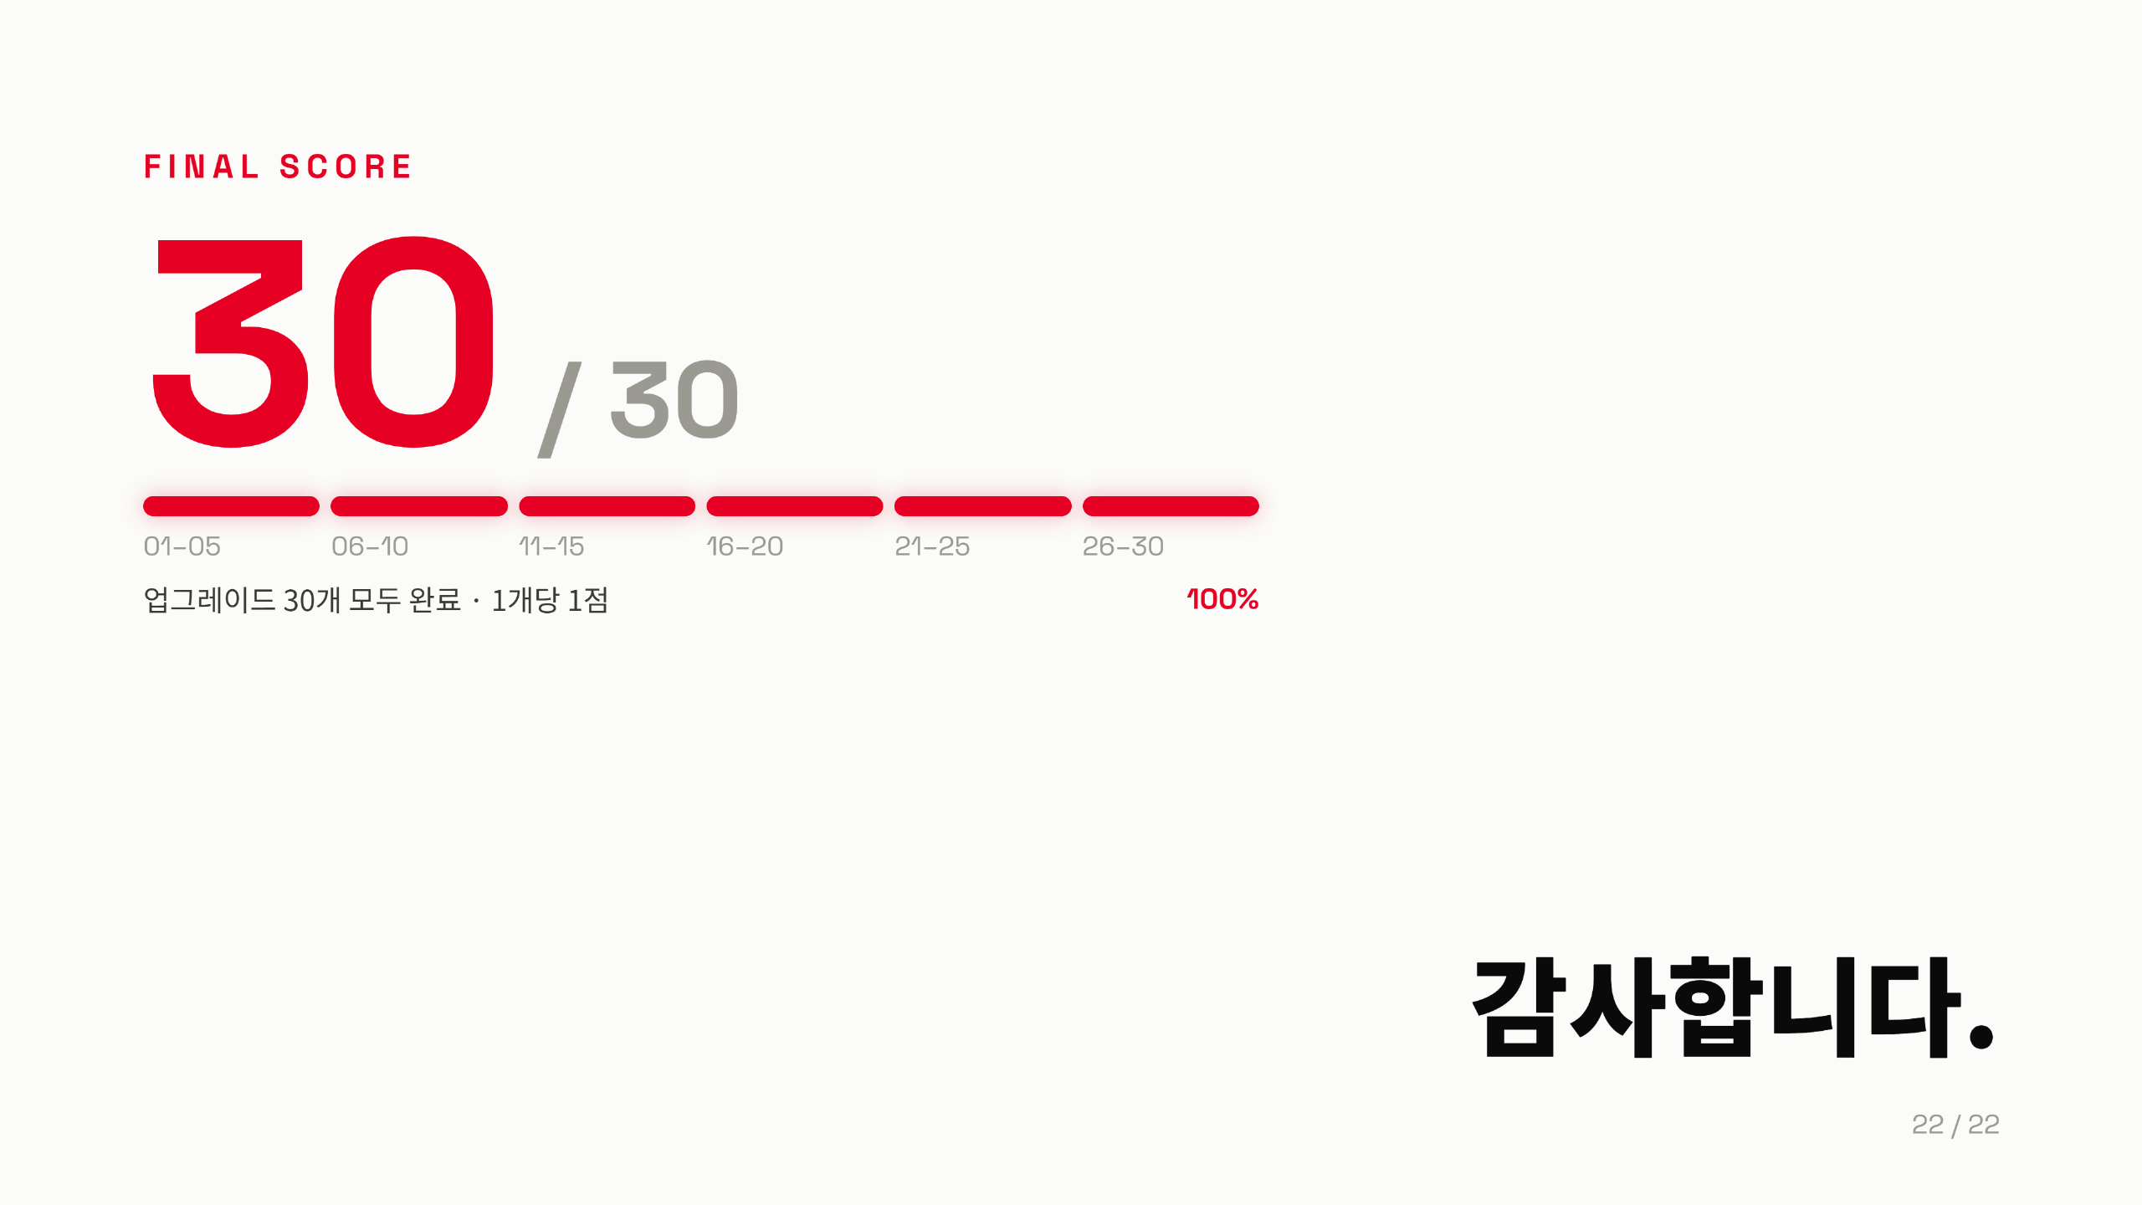
Notes:
네, 업그레이드 하나당 1점 기준으로 총 30개의 업그레이드를 모두 완료했습니다.
그럼 이상으로 발표를 마치겠습니다. 혹시 질문 있으신가요? 들어주셔서 감사합니다.

